Slide 1
ΦΥΛΛΟ ΕΡΓΑΣΙΑΣ 7
ΔΙΑΣΤΟΛΗ ΚΑΙ ΣΥΣΤΟΛΗ ΤΟΥ ΝΕΡΟΥ

Slide 2
Η ΘΕΩΡΙΑ

Slide 3
● Διαστολή είναι η αύξηση του όγκου ενός σώματος.
● Συστολή είναι η μείωση του όγκου ενός σώματος.

Slide 4
● Όταν ένα σώμα διαστέλλεται, τα μόρια του απομακρύνονται μεταξύ τους, δηλαδή αραιώνουν.
● Όταν ένα σώμα συστέλλεται, τα μόρια του πλησιάζουν μεταξύ τους, δηλαδή πυκνώνουν.
Αύξηση του όγκου $→$ μείωση της πυκνότητας
Μείωση του όγκου $→$ αύξηση της πυκνότητας

Slide 5
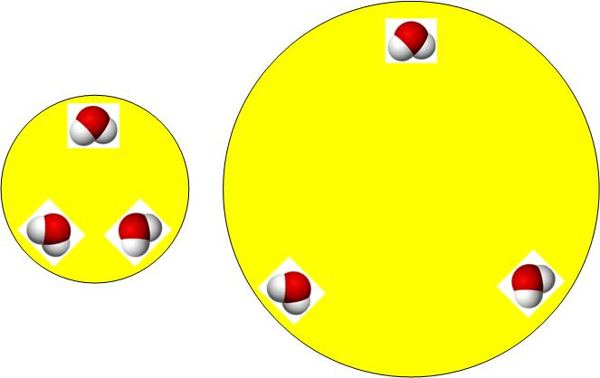

Slide 6
● Όλα τα υγρά συστέλλονται όταν μειώνεται η θερμοκρασία τους, εκτός από το νερό που παρουσιάζει κάποια φυσική ¨ανωμαλία¨.
● Κάτω από τους +4 ºC το νερό διαστέλλεται αντί να συστέλλεται.

Slide 8
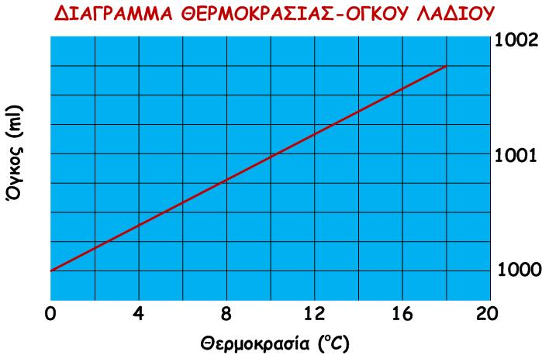

Slide 9
ΤΑ ΠΕΙΡΑΜΑΤΑ

Slide 10
ΠΕΙΡΑΜΑ 1

Slide 11
● Γεμίζουμε δυο καπάκια από πλαστικά μπουκάλια, το ένα με νερό και το άλλο με λάδι.
● Τοποθετούμε τα δυο καπάκια στην κατάψυξη για αρκετές ώρες, μέχρι να παγώσουν.
● Όταν βγάλουμε τα καπάκια από την κατάψυξη παρατηρούμε ότι αυτό με το νερό έχει ¨φουσκώσει¨, ενώ εκείνο με το λάδι έχει ¨κάτσει¨.

Slide 12
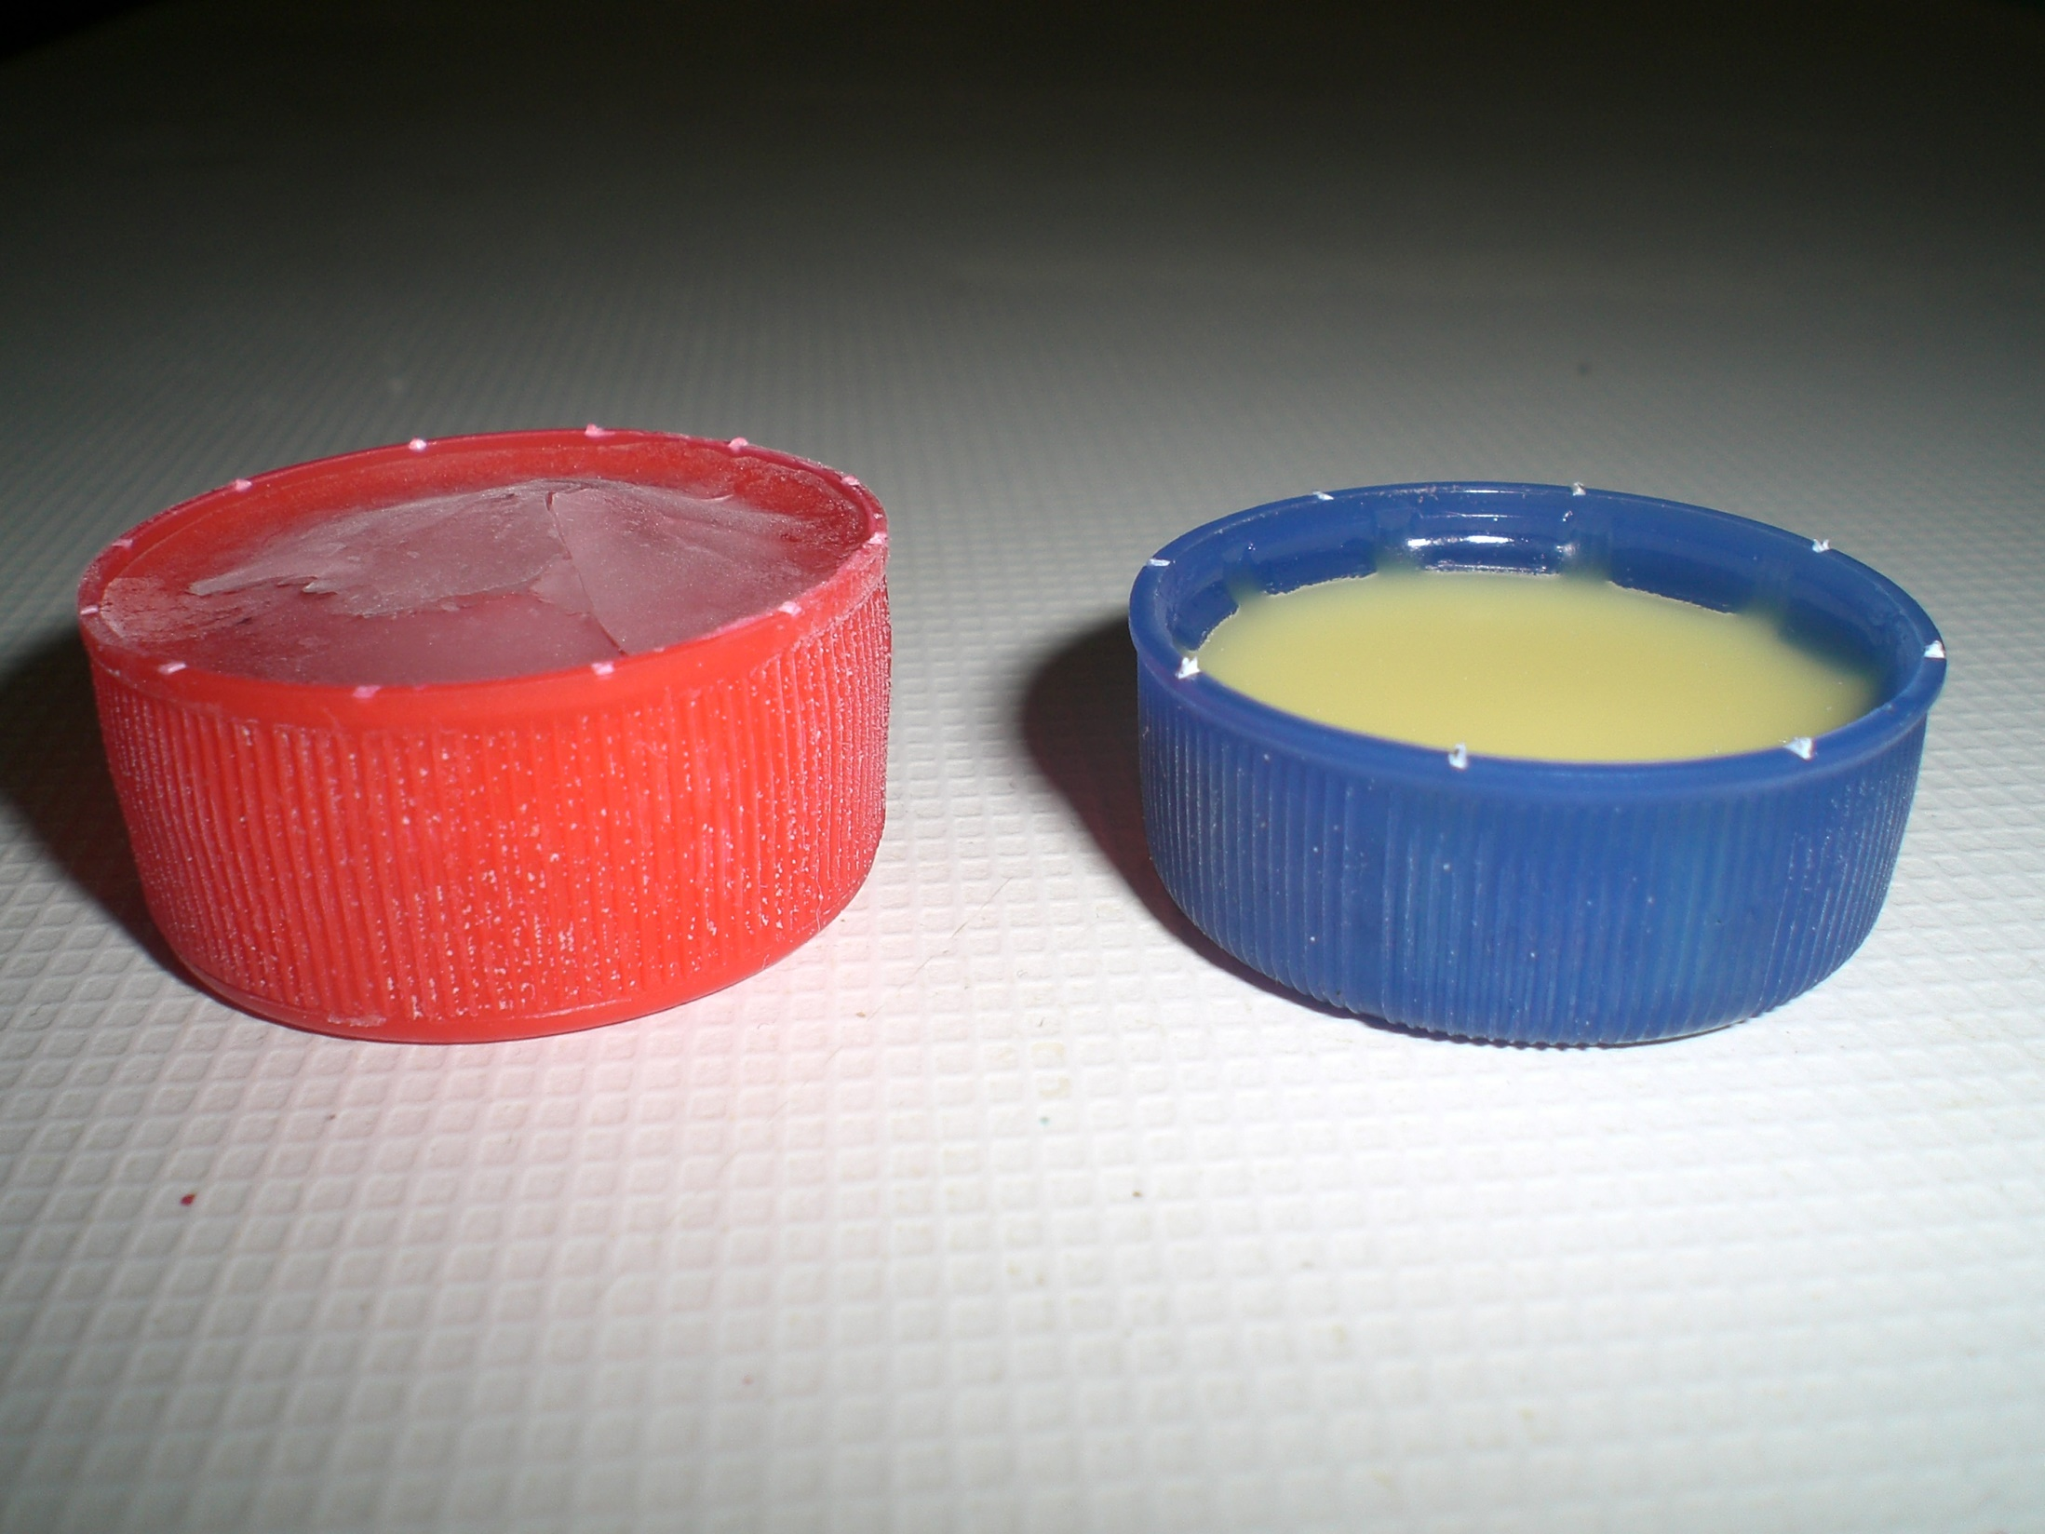

Slide 13
ΣΥΜΠΕΡΑΣΜΑ
Όταν η θερμοκρασία μειώνεται, το λάδι συστέλλεται ενώ το νερό διαστέλλεται.

Slide 14
ΠΕΙΡΑΜΑ 2

Slide 15
● Βάζουμε το παγάκι του νερού μέσα σ’ ένα ποτήρι με νερό και το παγάκι του λαδιού μέσα σ’ ένα ποτήρι με λάδι.
● Παρατηρούμε ότι το παγάκι του νερού επιπλέει στο νερό, ενώ το παγάκι του λαδιού βυθίζεται στο λάδι.

Slide 16
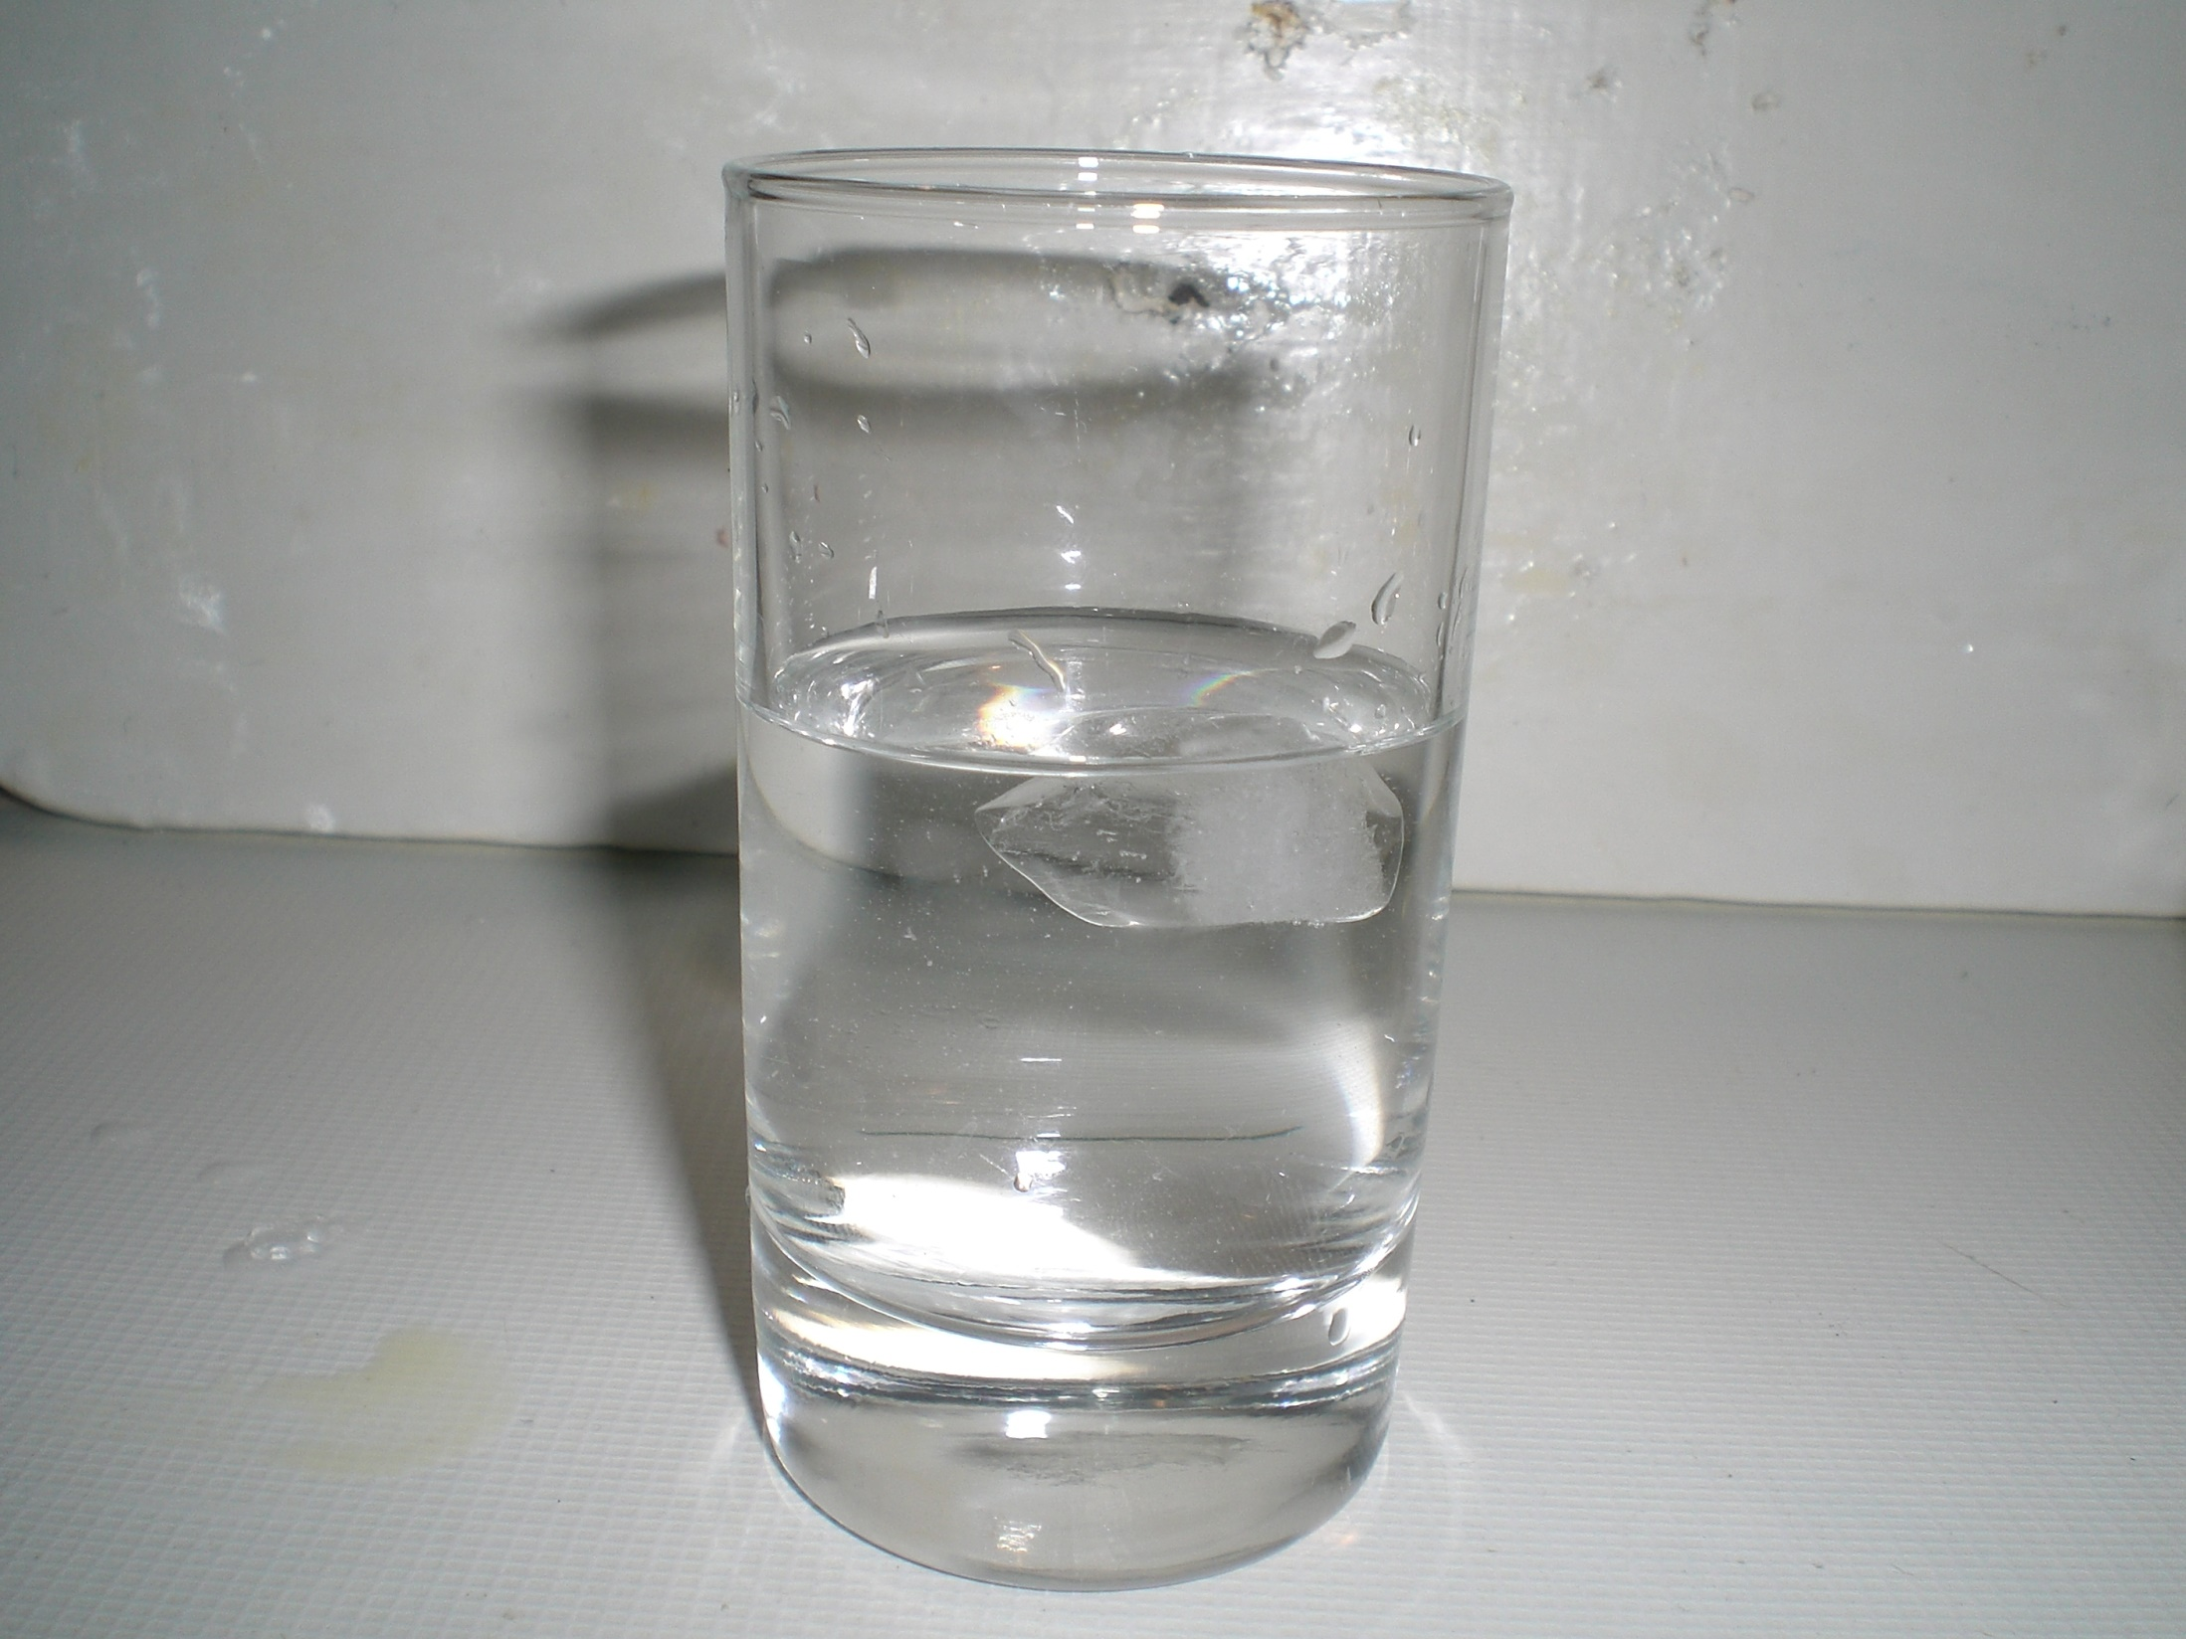

Slide 17
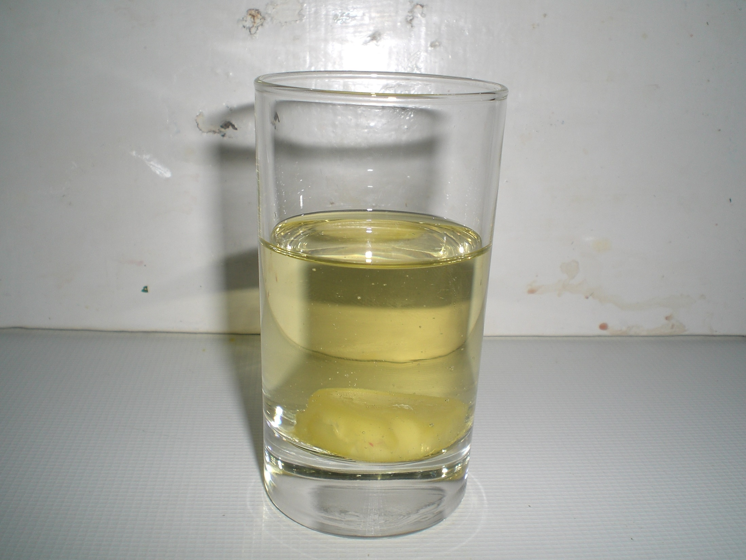

Slide 18
ΣΥΜΠΕΡΑΣΜΑΤΑ
● Το νερό έχει διασταλεί, άρα έχει αυξηθεί ο όγκος του, άρα έχει μειωθεί η πυκνότητα του και γι αυτό επιπλέει.
● Το λάδι έχει συσταλεί, άρα έχει μειωθεί ο όγκος του, άρα έχει αυξηθεί η πυκνότητα του και γι αυτό βυθίζεται.

Slide 19
ΠΕΙΡΑΜΑ 3

Slide 20
● Τοποθετούμε στην κατάψυξη τρία πλαστικά μπουκάλια.
Ένα άδειο με βιδωμένο το πώμα του, ένα γεμάτο με λάδι κι ένα γεμάτο με νερό.
● Μετά από μερικές ώρες, όταν πια έχουν παγώσει βγάζουμε τα μπουκάλια και παρατηρούμε ότι το άδειο μπουκάλι (αέρας) και το μπουκάλι με το λάδι έχουν συσταλεί, ενώ το μπουκάλι με το νερό έχει διασταλεί και μπορεί να έχει σπάσει.

Slide 21
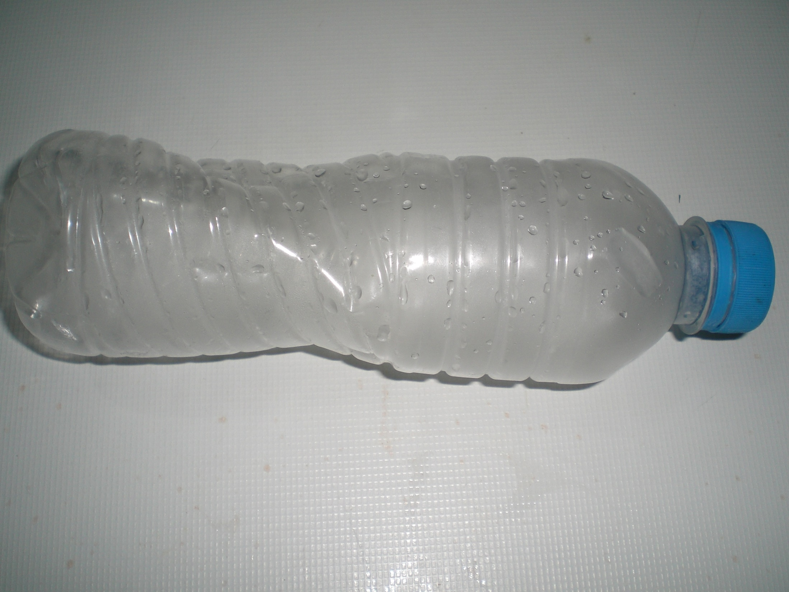

Slide 22
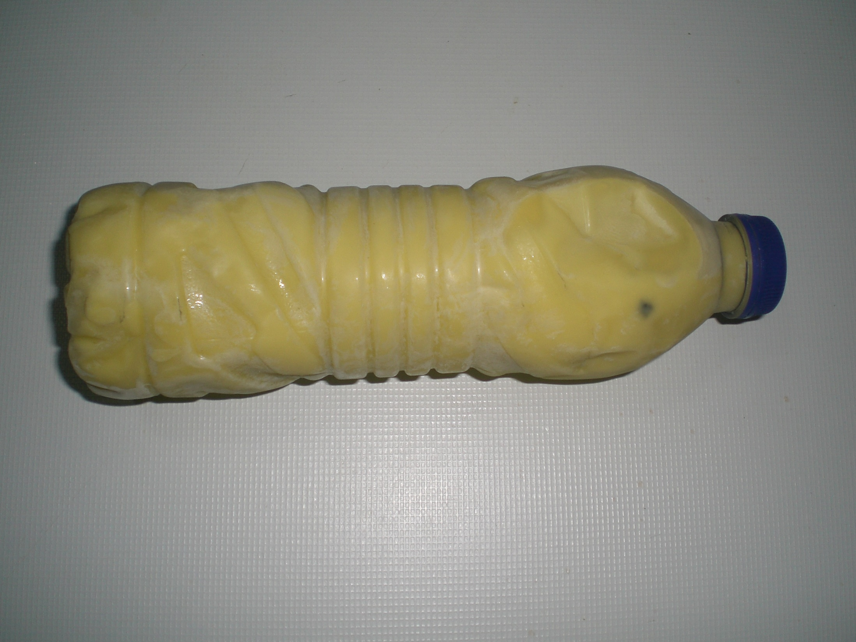

Slide 23
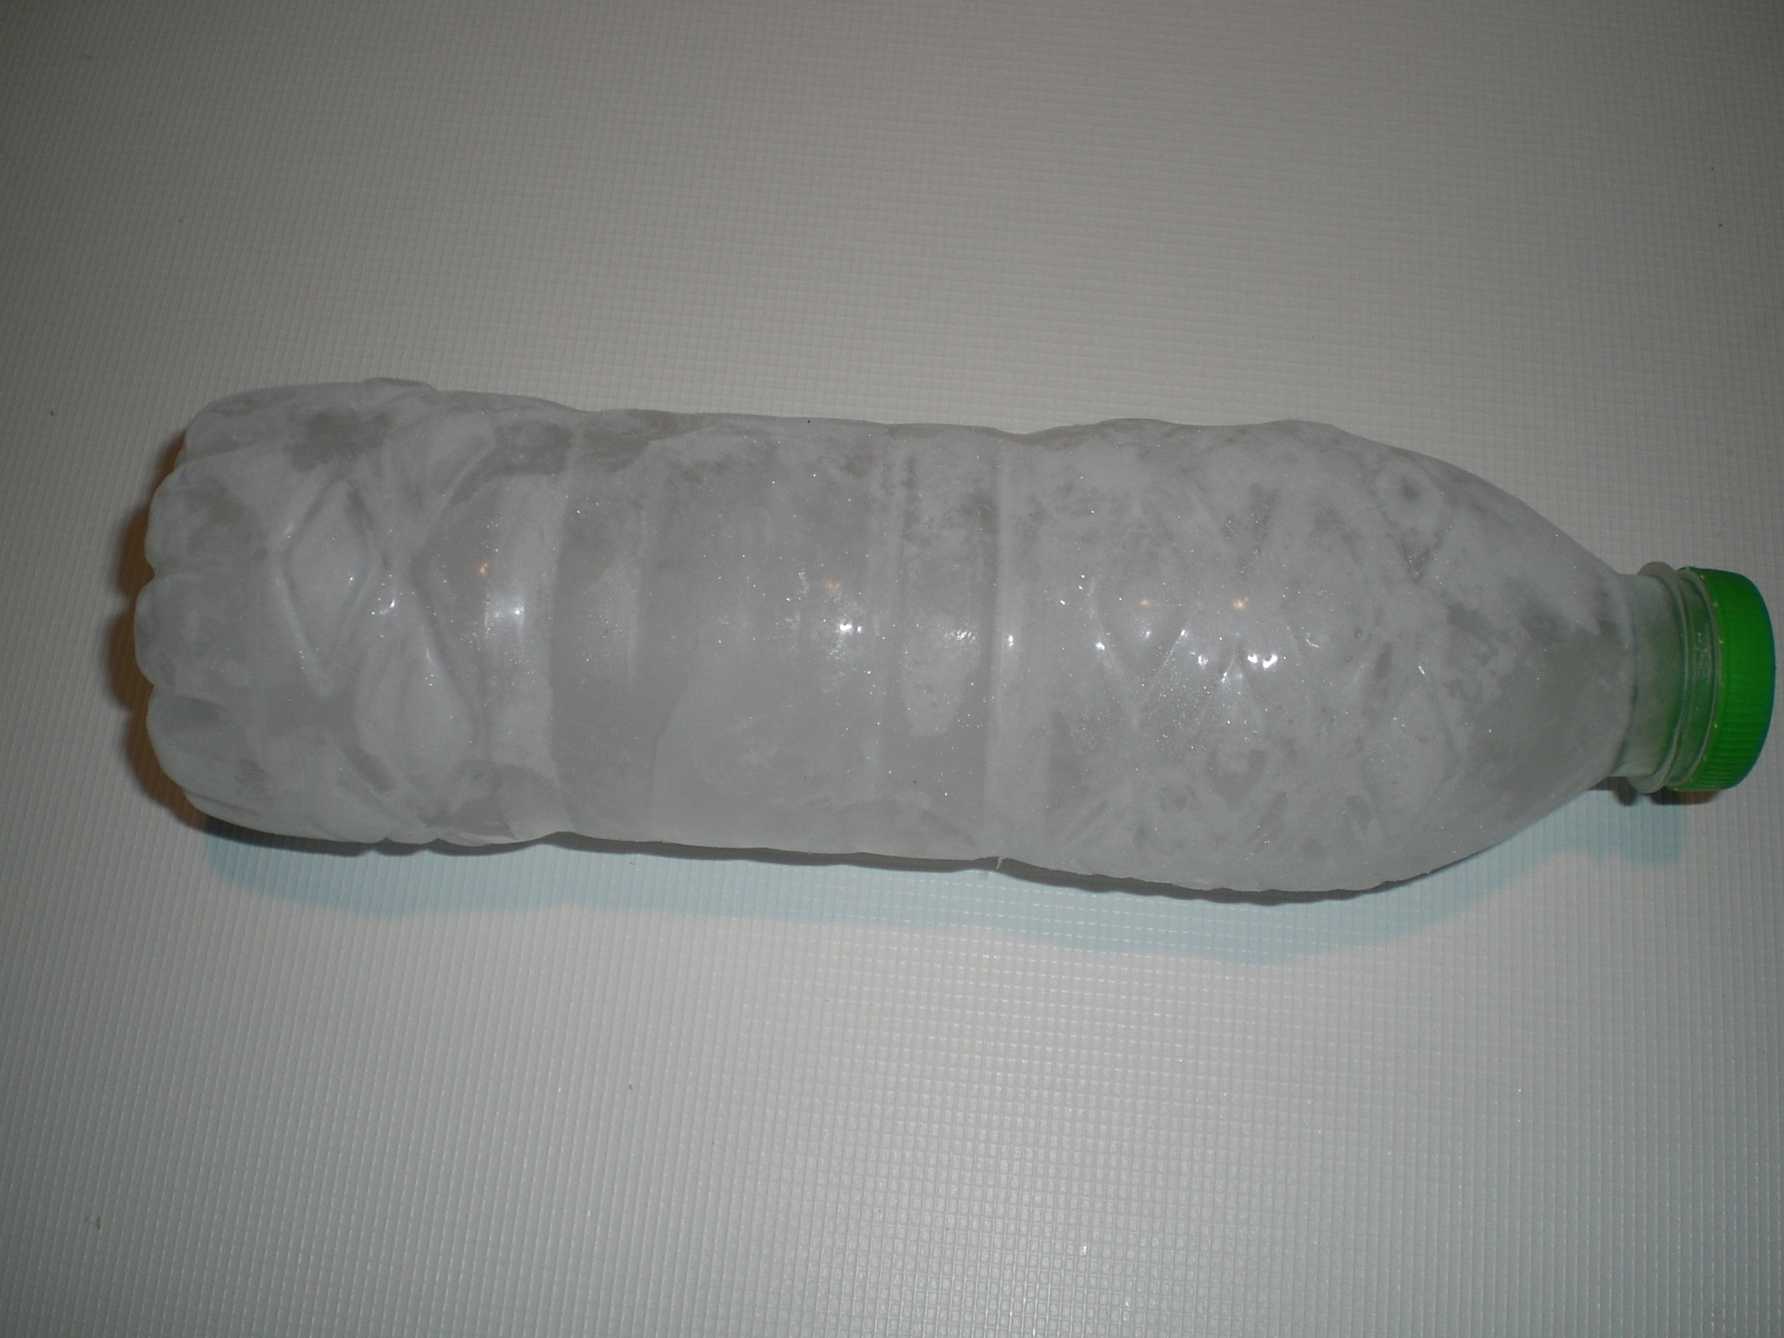

Slide 24
ΠΕΙΡΑΜΑ 4

Slide 25
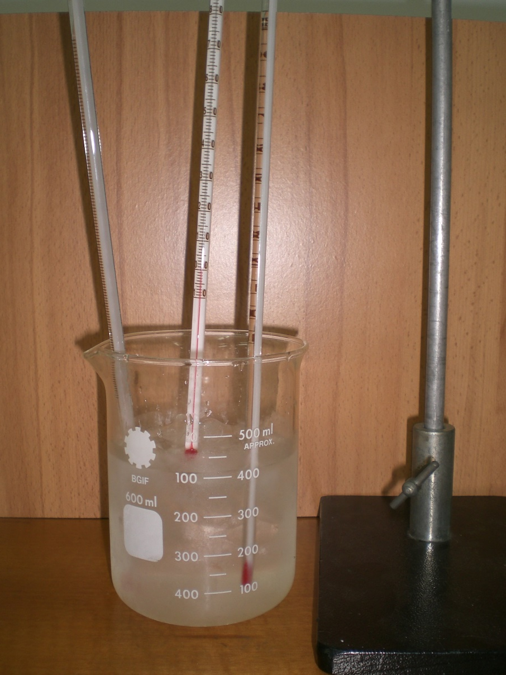
● Σ’ ένα γυάλινο διαφανές δοχείο του εργαστηρίου βάζουμε νερό μέχρι τη μέση και 20 περίπου παγάκια.
● Κρεμάμε 3 θερμόμετρα μέσα στο δοχείο.
Φροντίζουμε ώστε το δοχείο με το οινόπνευμα του θερμόμετρου να βρίσκεται το ένα στο πάνω μέρος, το δεύτερο στη μέση και το τρίτο στον πάτο του δοχείου.

Slide 26
● Μετά από 10 λεπτά μετράμε τις θερμοκρασίες των τριών θερμομέτρων και τις σημειώνουμε στον παρακάτω πίνακα.
Θερμοκρασία στο πάνω μέρος του δοχείου | $$2^{0} C$$
Θερμοκρασία στο μέσο του δοχείου | $$5^{0} C$$
Θερμοκρασία στο κάτω μέρος του δοχείου | $$7^{0} C$$

Slide 27
ΣΥΜΠΕΡΑΣΜΑΤΑ
● Σε μεγαλύτερο βάθος υπάρχει μεγαλύτερη θερμοκρασία.
● Όταν κατά τη διάρκεια του χειμώνα παγώνουν οι λίμνες, η θερμοκρασία κάτω από την επιφάνεια του πάγου είναι μεγαλύτερη με αποτέλεσμα να μην έχουν πρόβλημα οι οργανισμοί που ζουν μέσα στις λίμνες.

